Slide 1
СОВМЕСТНЫЕ РАБОТЫ ДЕТЕЙ
«Школы дошкольников»
«СОЗДАЁМ КАРТИНЫ ВМЕСТЕ»
Педагог ДПО:
Югова Елена Васильевна
МБУДО ДТДиМ подразделение «Школа дошкольников»
г. Ангарск

Slide 2
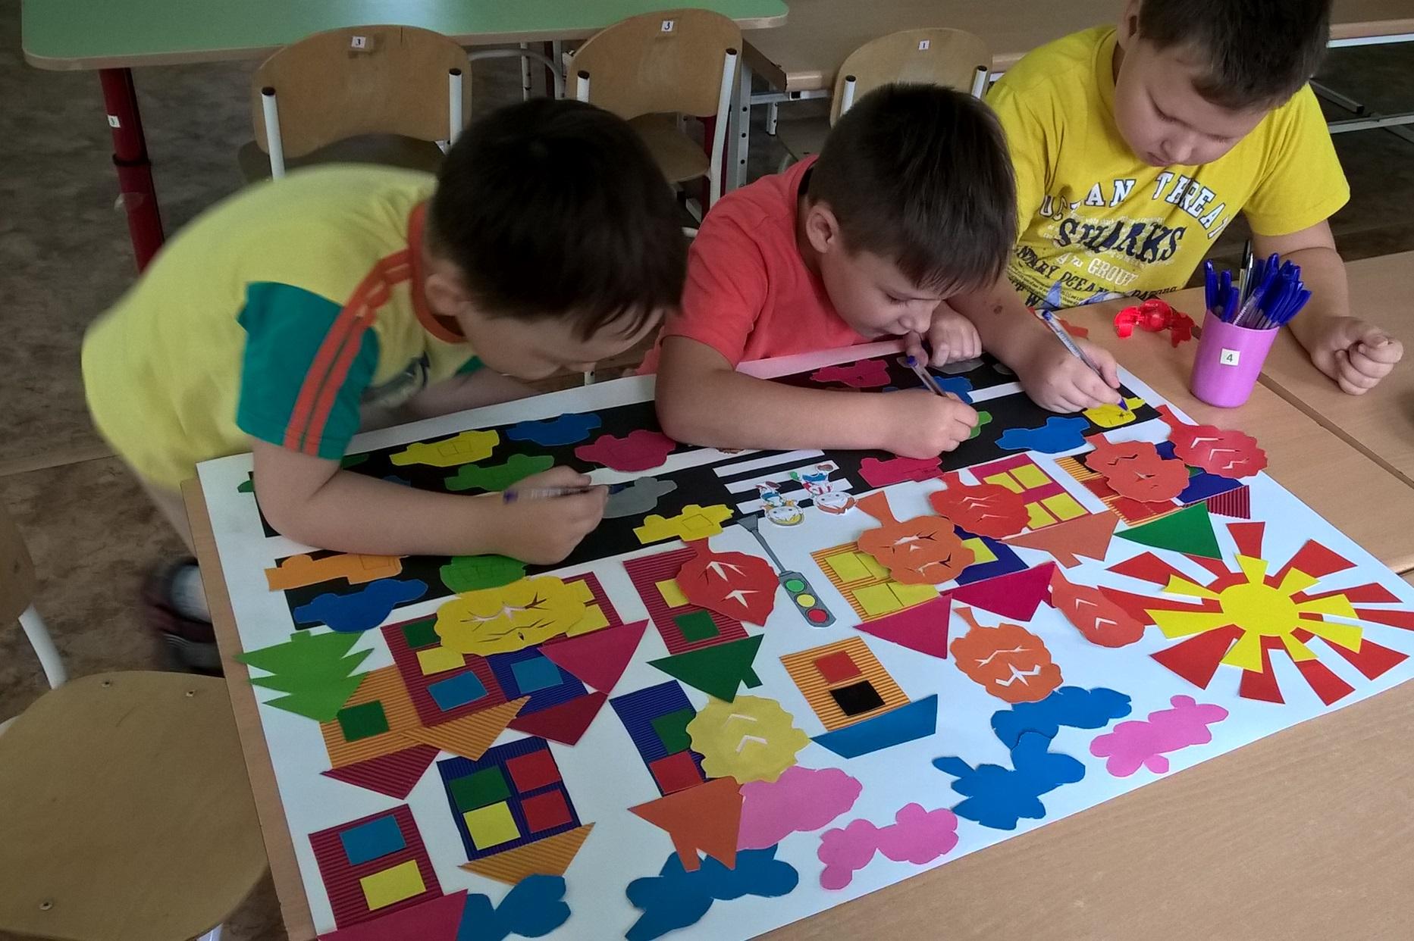

Slide 3
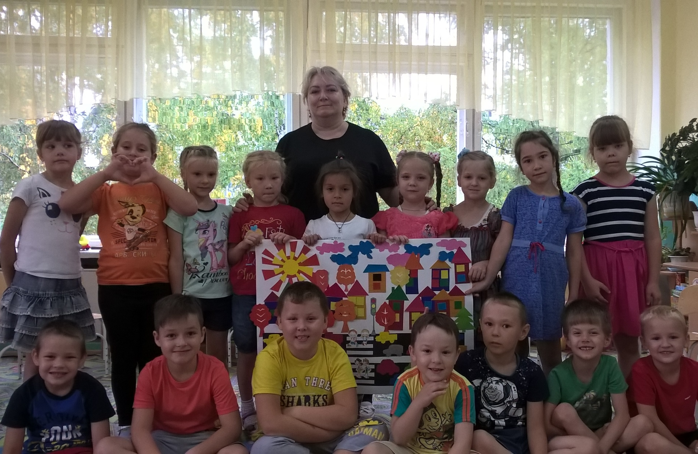

Slide 4
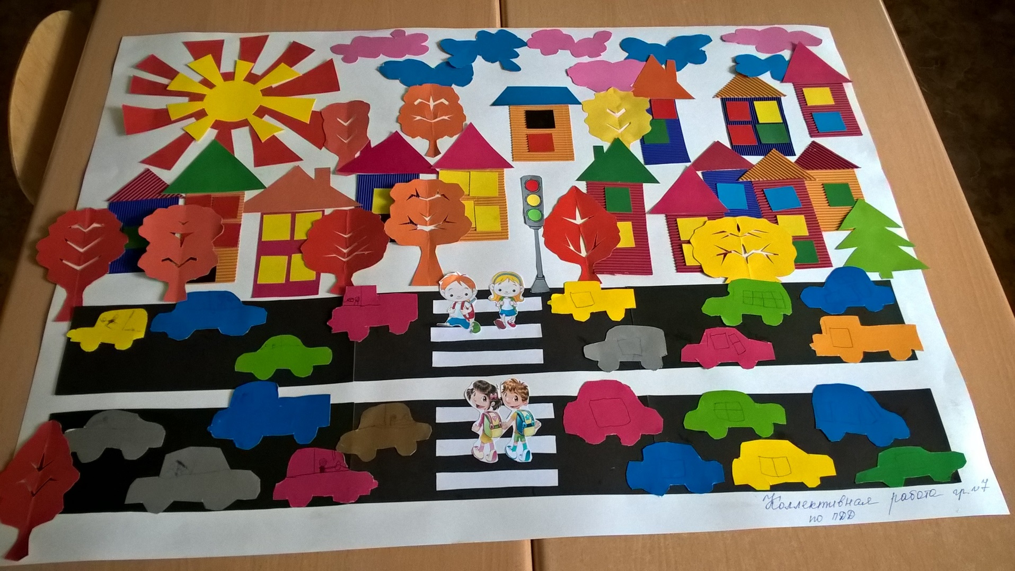
ЛЮБИМЫЙ ГОРОД АНГАРСК ОСЕНЬЮ

Slide 5
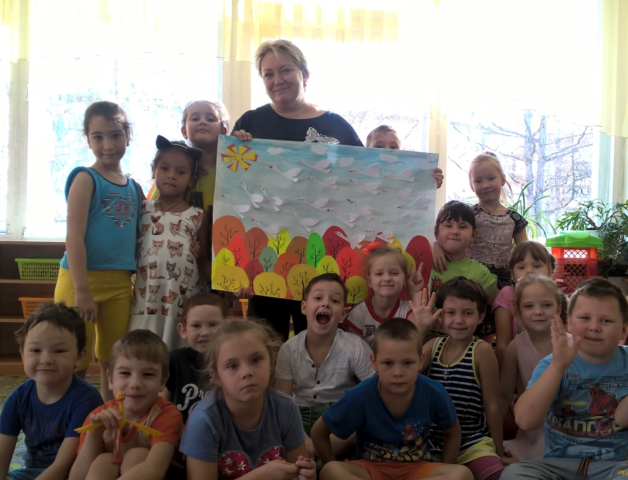
УЛЕТАЮТ НА ЮГ ГУСИ…

Slide 6
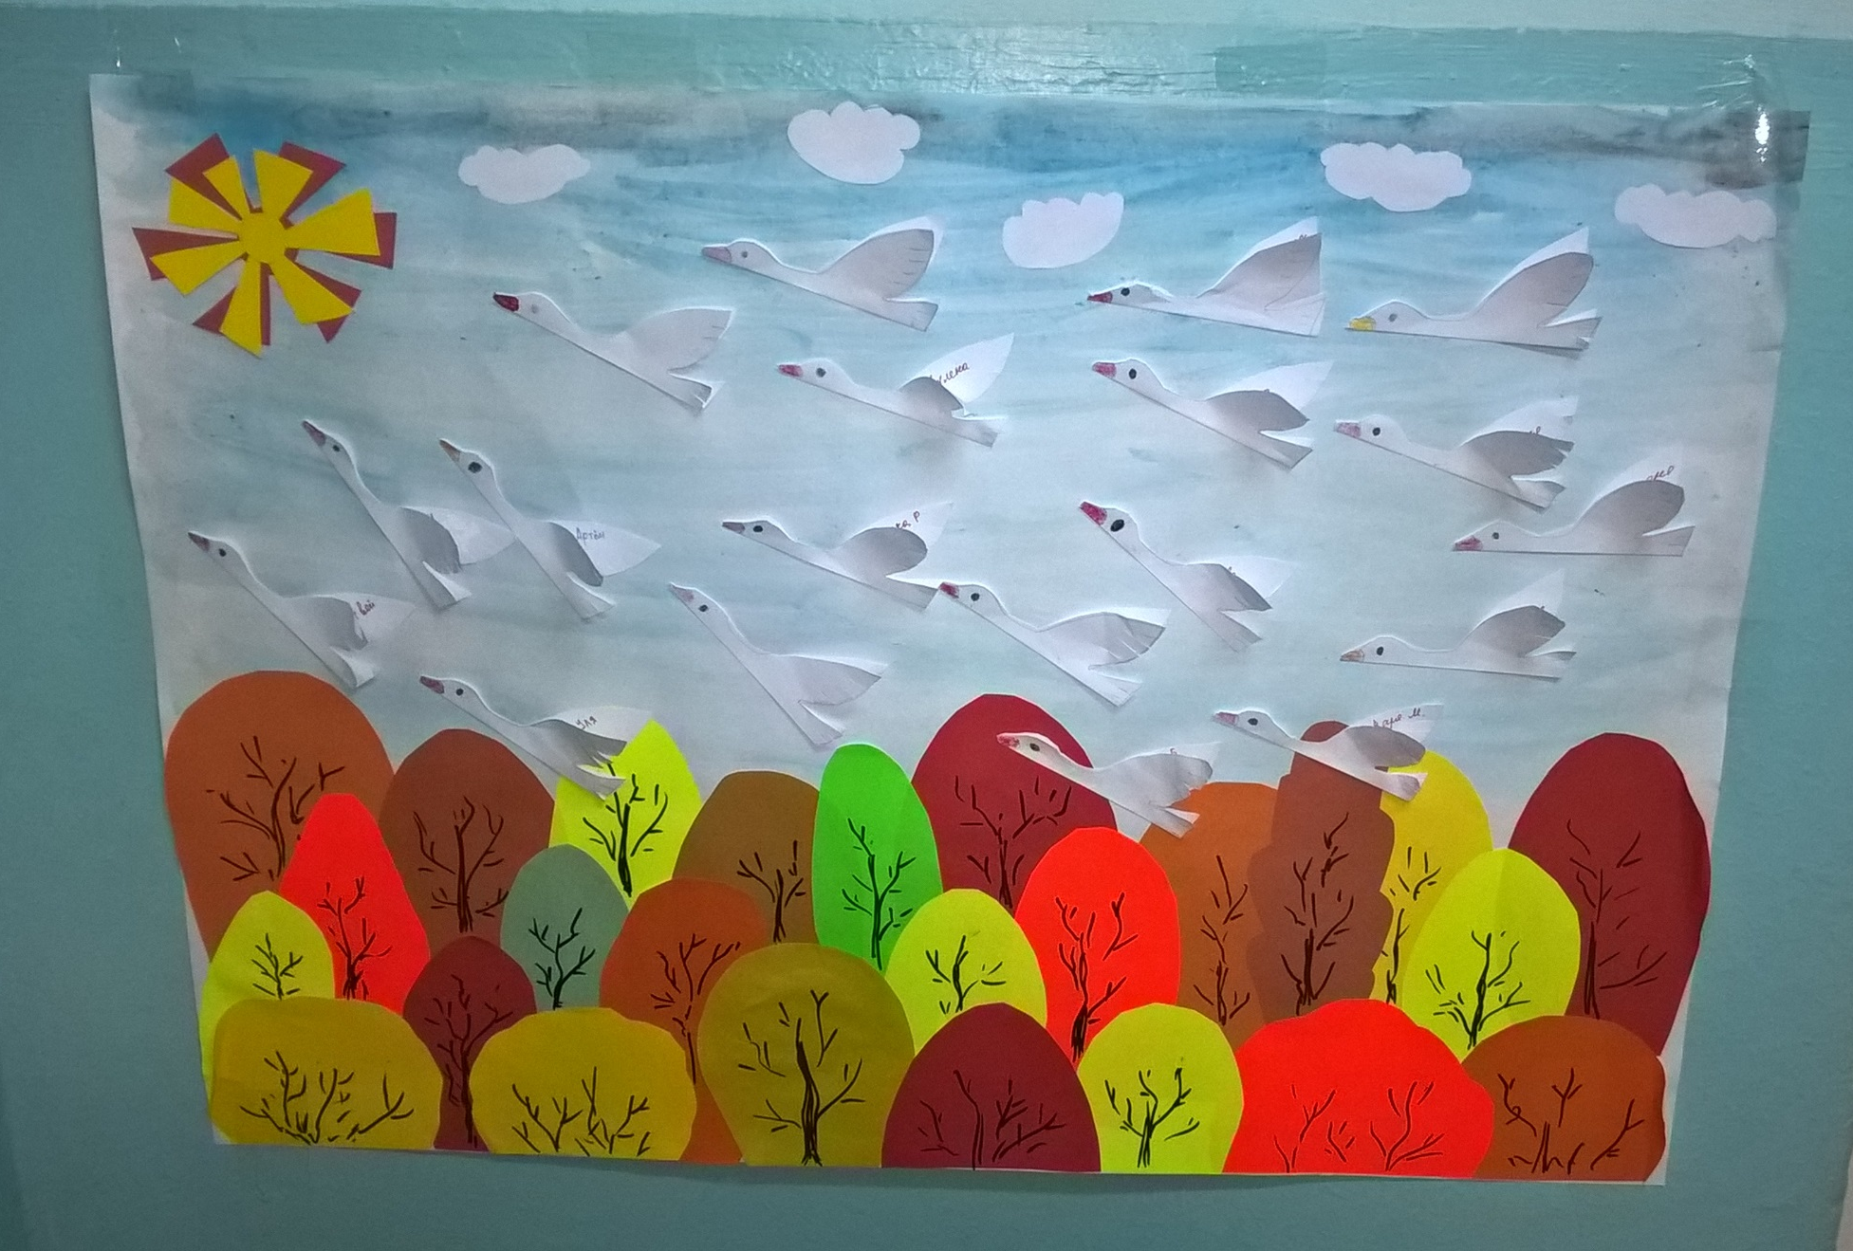

Slide 7
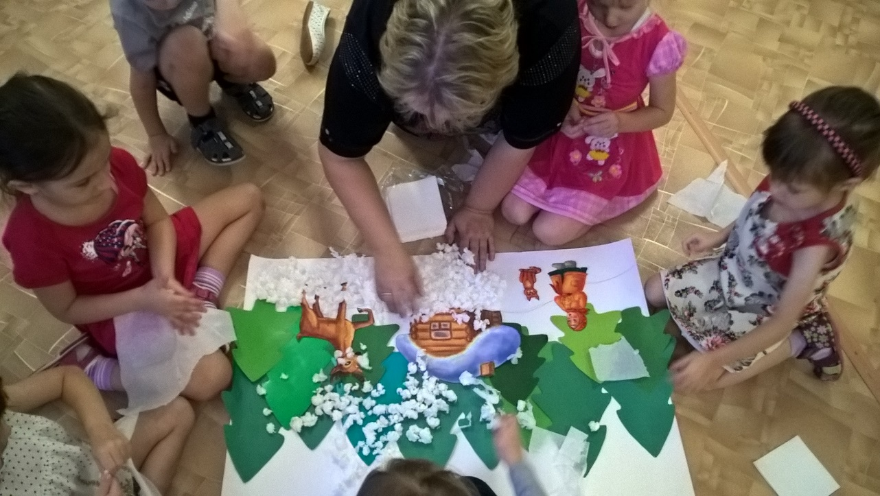
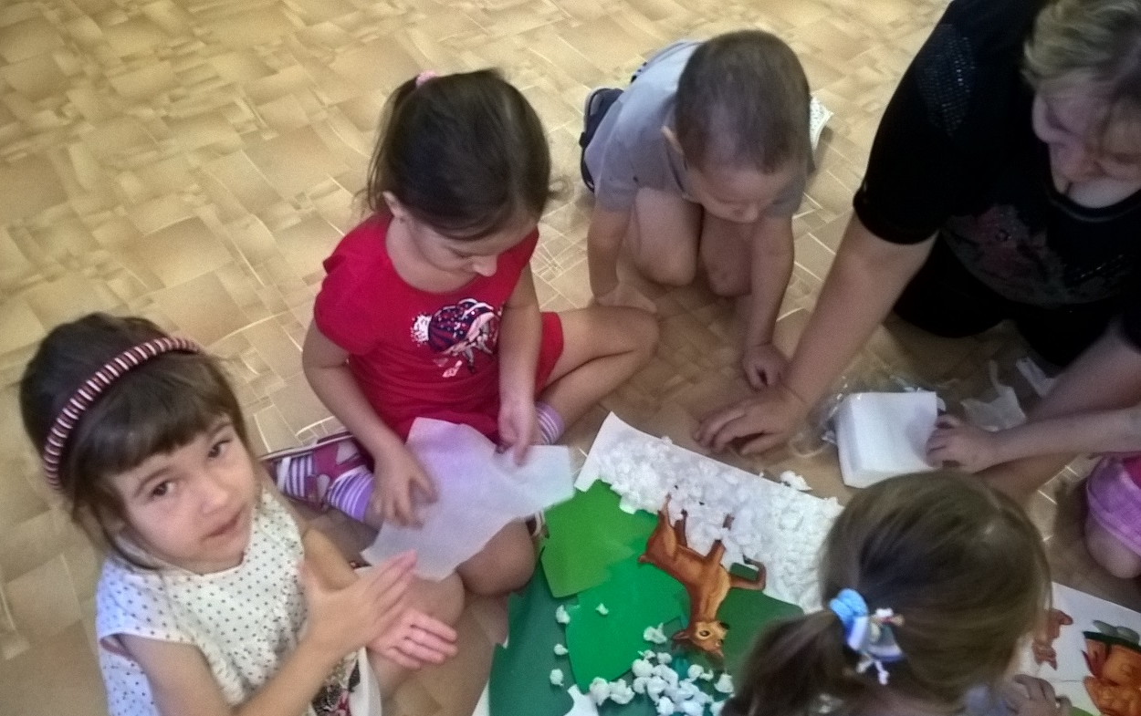
СЕРЕБРЯНОЕ КОПЫТЦЕ

Slide 8
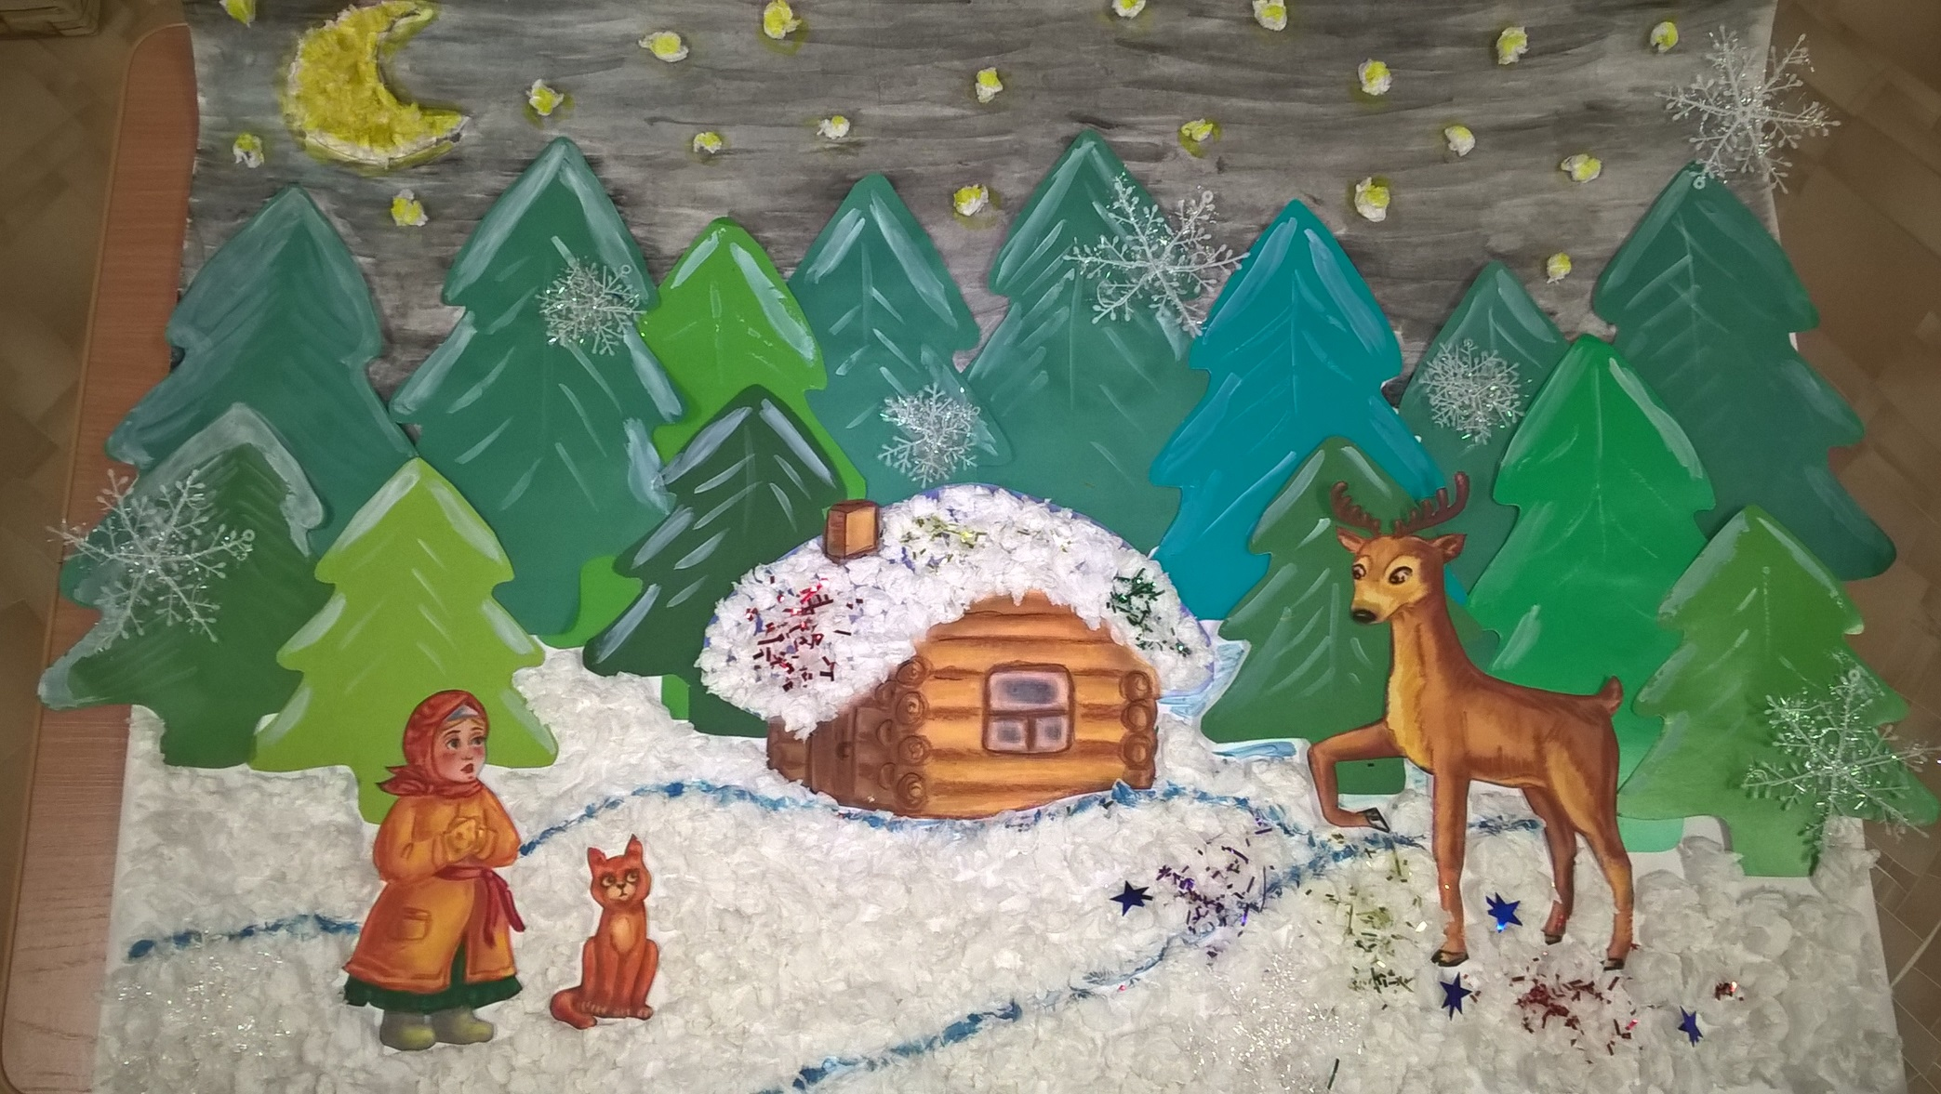

Slide 9
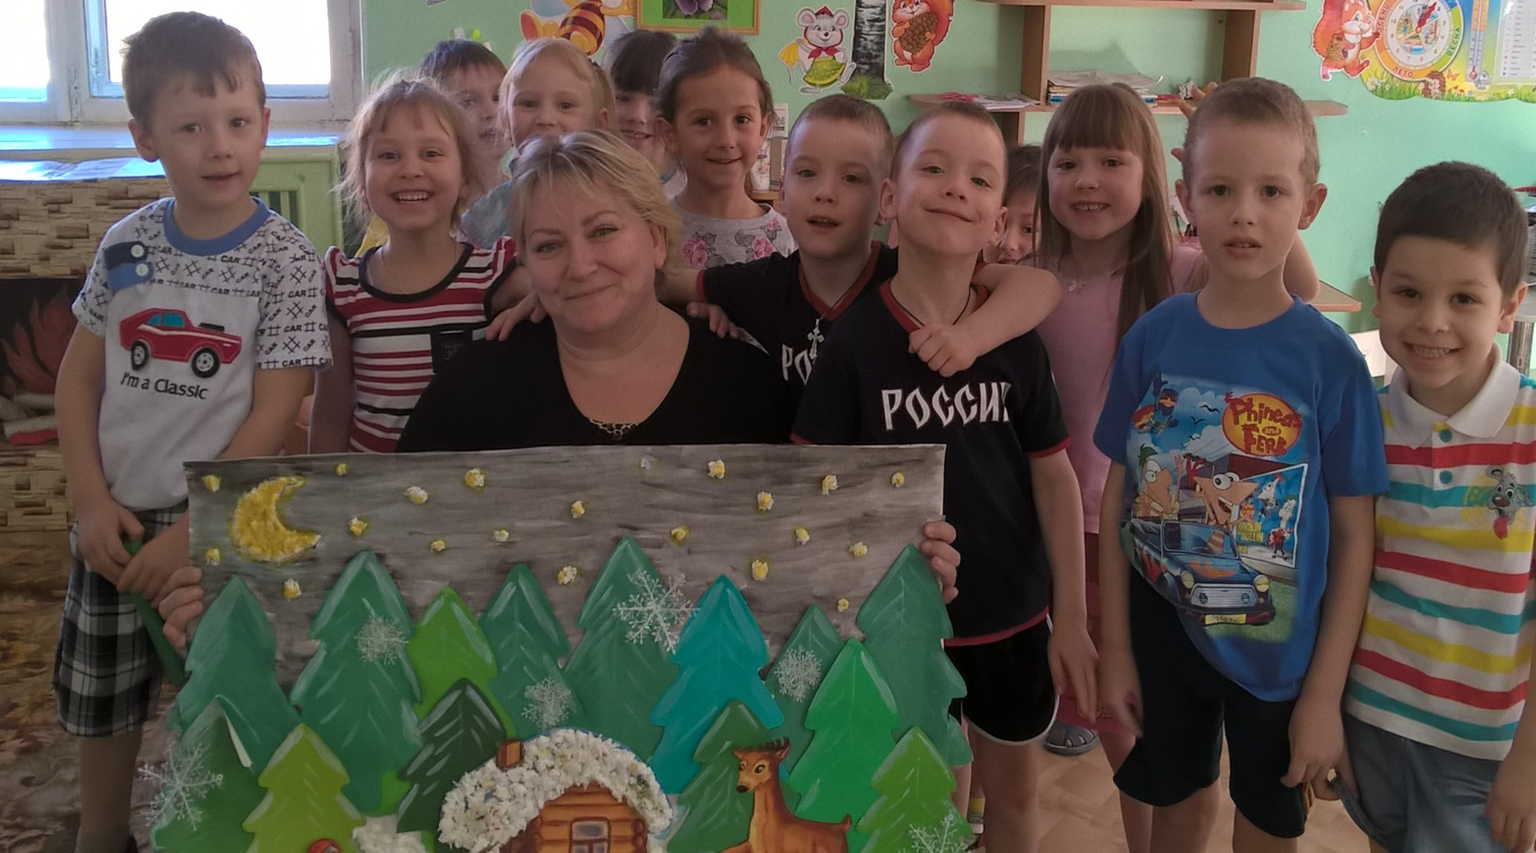

Slide 10
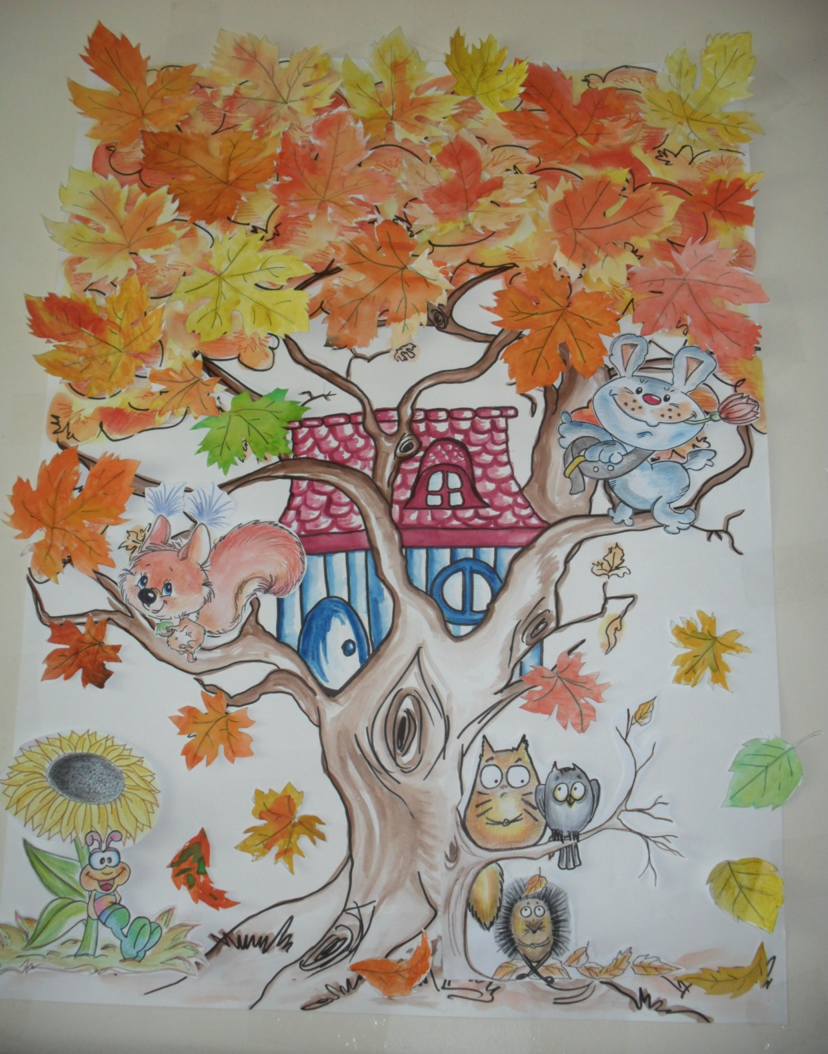

Если нетy настpоенья,
Если yлица пpомокла,
Дождь pазмазывает слёзы
По асфальтy и по стёклам,
если дети на пpогyлкy
Не высовывают носа,
Это значит - потеряла
Разноцветный зонтик Осень.
Э. Булгакова

Slide 11
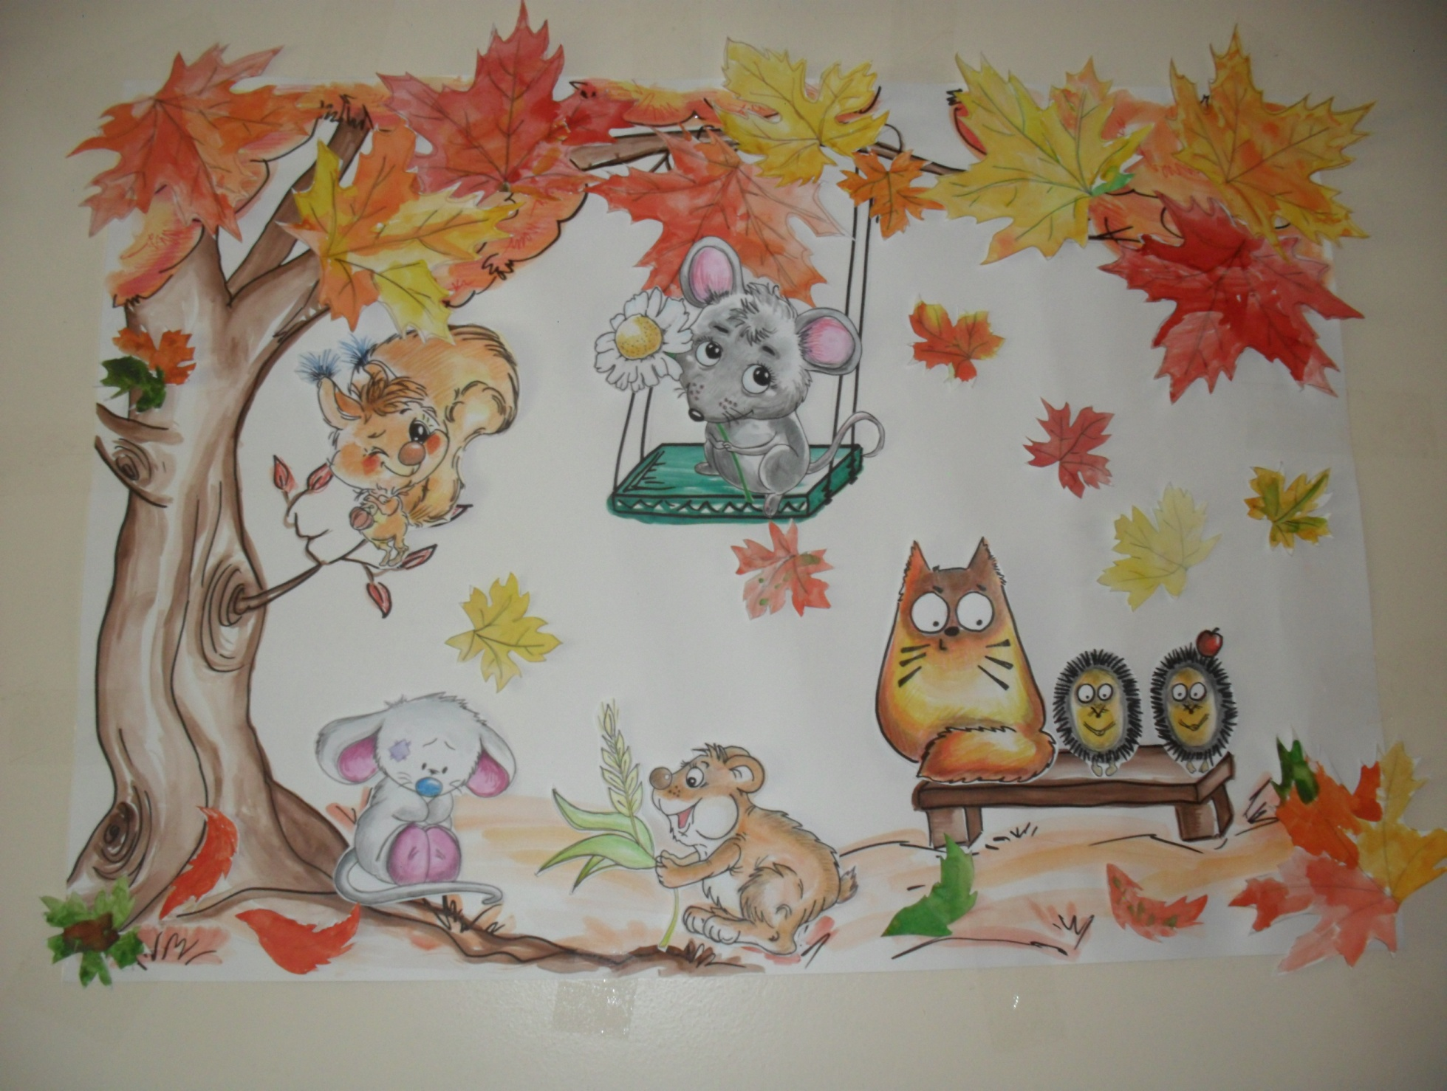

Slide 12
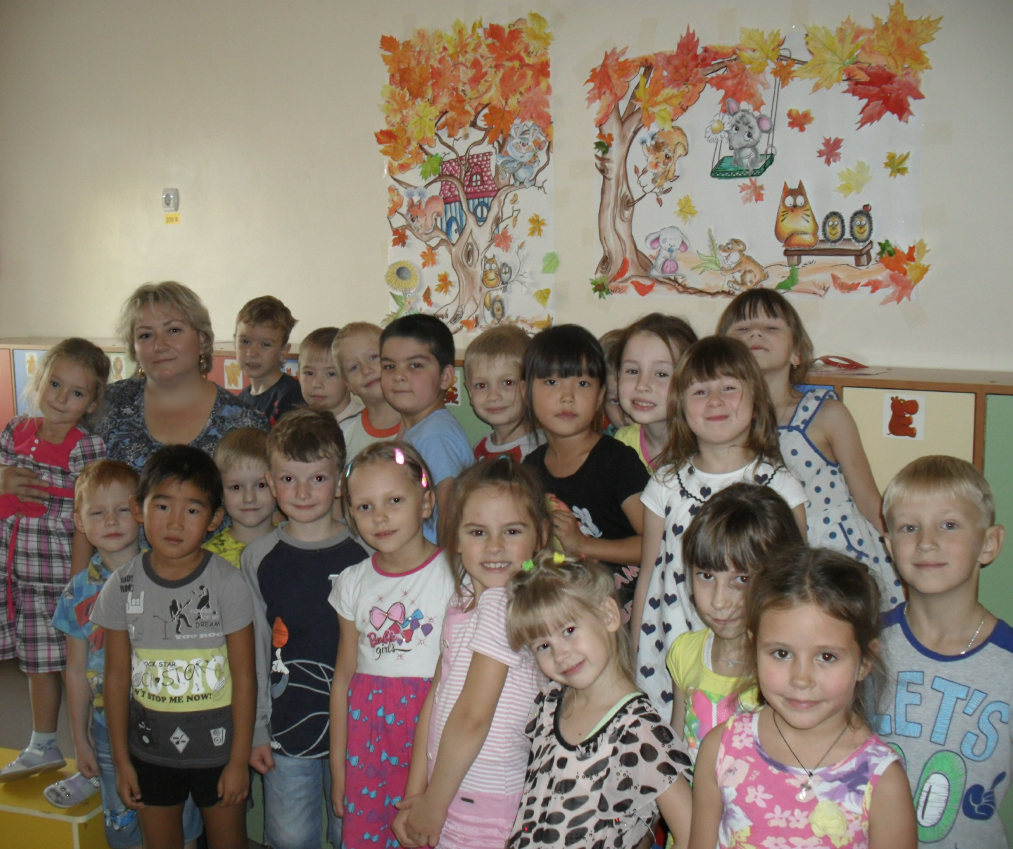

Slide 13

ПРИХОДИТЕ К НАМ В ГОСТИ!

